Slide 1

아파트 실거래가 예측(ML)
3조
가상민, 강승현, 김채원, 이소영B, 최장원
www.fastcampus.co.kr
Copyright ⓒ FAST CAMPUS Corp. All Rights Reserved. 무단전재 및 재배포 금지

Slide 2
Content
01. 팀원 소개
02. 대회 소개
03. Data Description
04. Modeling
05. 결과
06. 경진대회 진행 소감
www.fastcampus.co.kr
Copyright ⓒ FAST CAMPUS Corp. All Rights Reserved. 무단전재 및 재배포 금지

Slide 3


01
팀원 소개
www.fastcampus.co.kr
Copyright ⓒ FAST CAMPUS Corp. All Rights Reserved. 무단전재 및 재배포 금지

Slide 4
한줄 소개
팀원 소개 (1)
가상민
시계열 데이터의 특성을 이해하고, 이를 프로젝트를 통해 예측 모델을 직접 구현함을 얻고자 합니다.
강승현
예측 모델을 직접 구현해보는 것을 통해 다양한 인사이트를 얻고 싶습니다.
김채원
Regression 예측 모델에 대해 많이 배우고 싶습니다.
이소영B
데이터를 통해 인사이트를 얻고 싶습니다.
최장원
Kaggle competitions master가 되고 싶습니다.
www.fastcampus.co.kr
Copyright ⓒ FAST CAMPUS Corp. All Rights Reserved. 무단전재 및 재배포 금지

Slide 5
02
대회 소개
www.fastcampus.co.kr
Copyright ⓒ FAST CAMPUS Corp. All Rights Reserved. 무단전재 및 재배포 금지

Slide 6
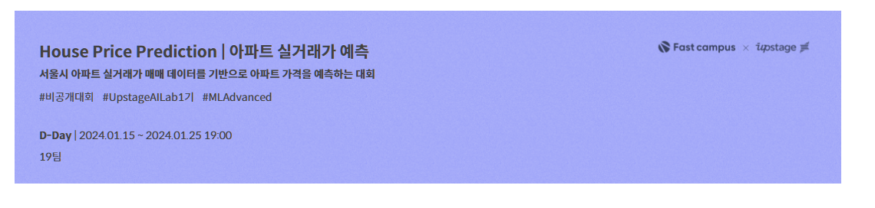
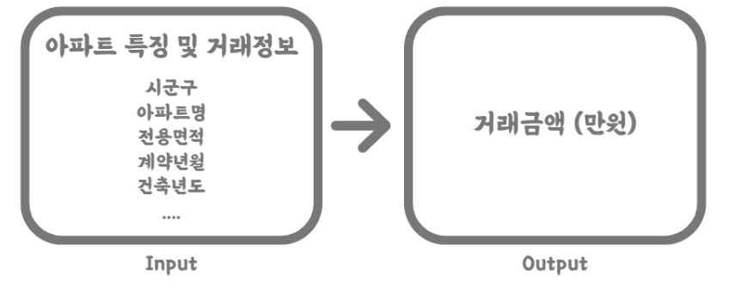
대회 개요
www.fastcampus.co.kr
Copyright ⓒ FAST CAMPUS Corp. All Rights Reserved. 무단전재 및 재배포 금지

Slide 7
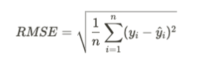
평가지표
해당 시점의 매매 실거래가를 예측하는 Regression 대회이며, 평가지표는 RMSE(Root Mean Squared Error)를 사용
RMSE는 예측된 값과 실제 값 간의 평균편차를 측정
www.fastcampus.co.kr
Copyright ⓒ FAST CAMPUS Corp. All Rights Reserved. 무단전재 및 재배포 금지

Slide 8
03
Data Description
www.fastcampus.co.kr
Copyright ⓒ FAST CAMPUS Corp. All Rights Reserved. 무단전재 및 재배포 금지

Slide 9
데이터 설명
input : 9,272개의 아파트 특징 및 거래정보
output : 9,272개의 input에 대한 예상 아파트 거래금액
학습 데이터의 기간은 2007년 1월 1일부터 2023년 6월 30일까지 1,118,822(약 120만개)
평가 데이터는 학습 데이터기간 이후 3개월인 2023년 7월 1일부터 2023년 9월 26일까지의 정보로 구성 (9272개)
www.fastcampus.co.kr
Copyright ⓒ FAST CAMPUS Corp. All Rights Reserved. 무단전재 및 재배포 금지

Slide 10
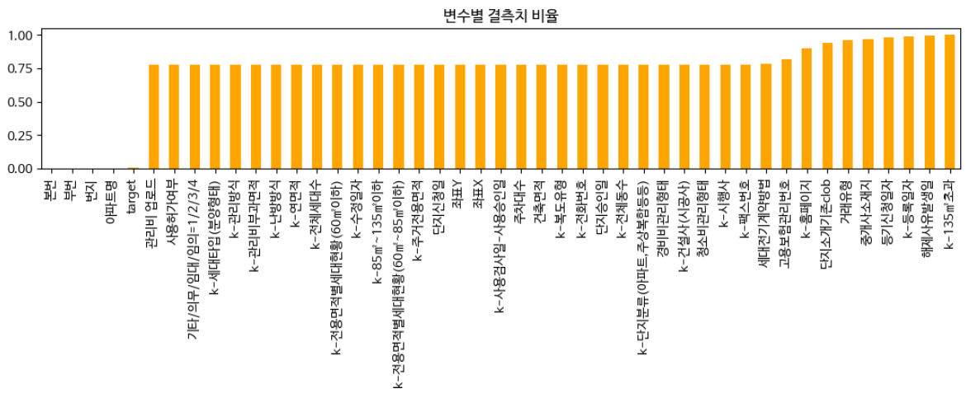
데이터의 기초 통계 및 정보 요약
각 변수별 결측치가 상당한 특징
www.fastcampus.co.kr
Copyright ⓒ FAST CAMPUS Corp. All Rights Reserved. 무단전재 및 재배포 금지

Slide 11
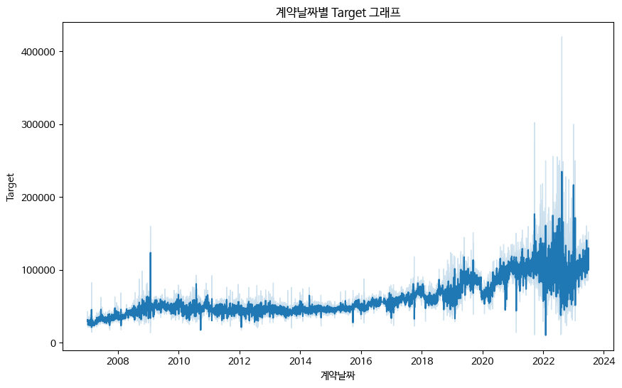
EDA
2018년 이후부터 서울시 아파트 변동 폭이 커지는 것을 알 수 있음
www.fastcampus.co.kr
Copyright ⓒ FAST CAMPUS Corp. All Rights Reserved. 무단전재 및 재배포 금지

Slide 12
04
Modeling
www.fastcampus.co.kr
Copyright ⓒ FAST CAMPUS Corp. All Rights Reserved. 무단전재 및 재배포 금지

Slide 13
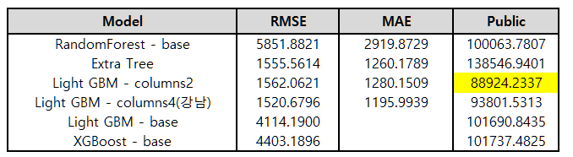
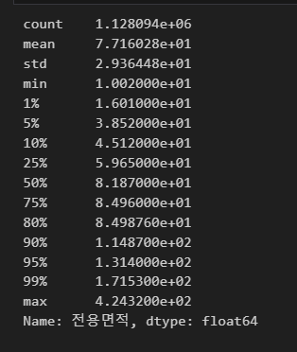
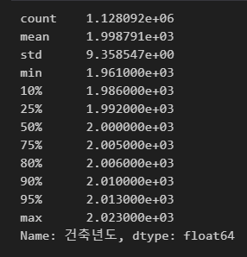
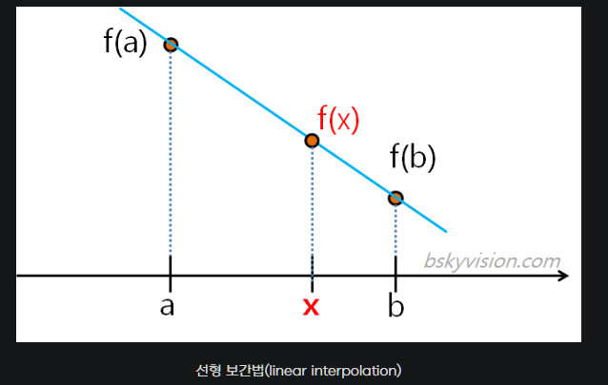
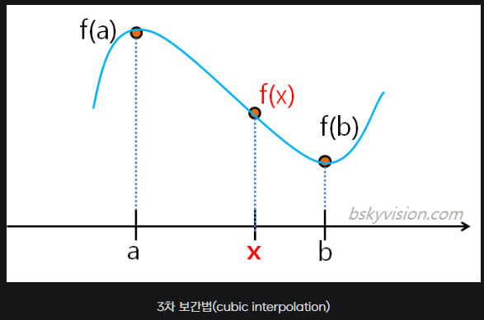
Model Select
가상민
초점: 이상치 탐지, 보간법, 특정 columns 활용
전용면적
건축년도
선형보간법(linear interpolation)
삼차보간법(cubic interpolation)
출처 : https://bskyvision.com/entry/%EC%84%A0%ED%98%95%EB%B3%B4%EA%B0%84%EB%B2%95linear-interpolation%EA%B3%BC-%EC%82%BC%EC%B0%A8%EB%B3%B4%EA%B0%84%EB%B2%95cubic-interpolation-%EC%9D%B4%EB%B3%B4%EB%8B%A4-%EC%89%BD%EA%B2%8C-%EC%84%A4%EB%AA%85%ED%95%A0-%EC%88%9C-%EC%97%86%EB%8B%A4
이상치 탐지
www.fastcampus.co.kr
Copyright ⓒ FAST CAMPUS Corp. All Rights Reserved. 무단전재 및 재배포 금지

Slide 14
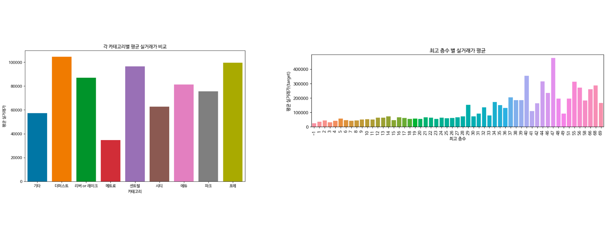
Model Select
www.fastcampus.co.kr
Copyright ⓒ FAST CAMPUS Corp. All Rights Reserved. 무단전재 및 재배포 금지

Slide 15
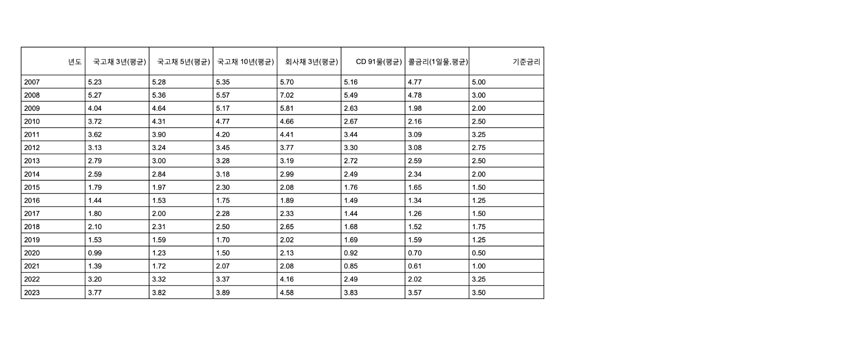
Model Select
www.fastcampus.co.kr
Copyright ⓒ FAST CAMPUS Corp. All Rights Reserved. 무단전재 및 재배포 금지

Slide 16
Model Select
사용 모델 | 사용 feature | 사용 데이터 | local score | public score
RF | all | all | 7002 | 103685
 | feature importance >= 0.1 |  | - | -
 | all | 2020년 이후 | 11637 | 106143
 | feature importance >= 0.1 |  | 11749 | -
LGBM | all | all | 5800 | 102739
 | feature importance >= 0.1 |  | 5788 | -
 | all | 2020년 이후 | 8805 | 102997
 | feature importance >= 0.1 |  | 8873 | 100189
www.fastcampus.co.kr
Copyright ⓒ FAST CAMPUS Corp. All Rights Reserved. 무단전재 및 재배포 금지

Slide 17
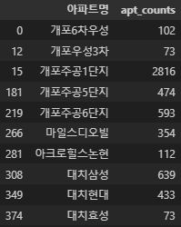
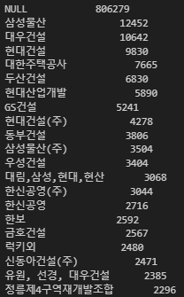
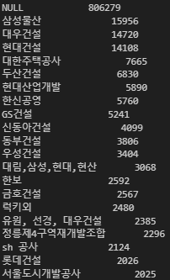
Model Select
김채원
파생변수 생성
apt_counts: 같은 아파트 이름을 갖는 수를 저장
top10: 상위 10개의 시공사는 ‘1’, 이외의 시공사에 ‘0’ 부여
www.fastcampus.co.kr
Copyright ⓒ FAST CAMPUS Corp. All Rights Reserved. 무단전재 및 재배포 금지

Slide 18
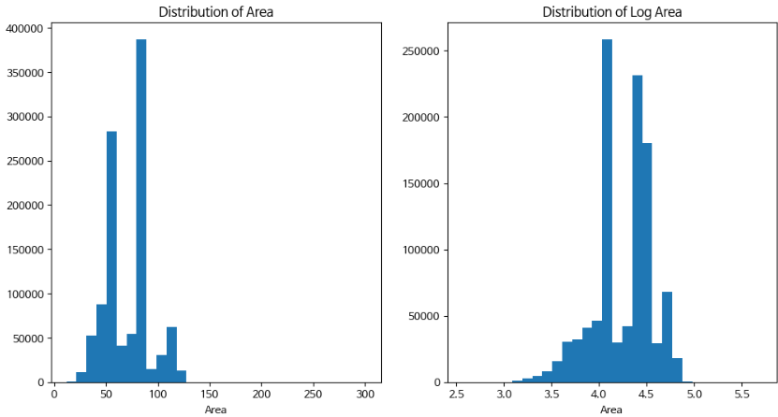
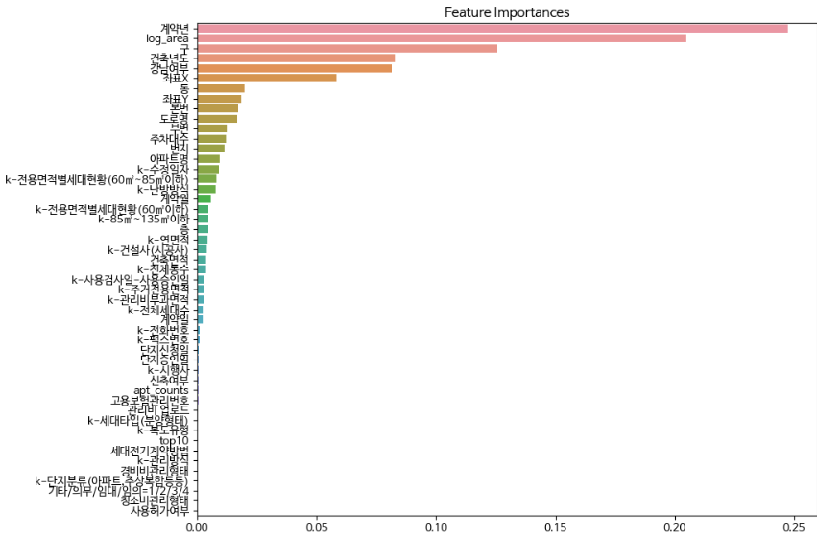
Model Select
김채원
파생변수 생성
log_area: 분포가 왼쪽으로 매우 치우침
타겟 변수의 이상치가 회귀모형을 사용한 예측에 크게 영향을 끼칠 수 있으므로, 로그 변환으로 정규화한뒤, 나중에 역변환 진행을 위해 만든 변수
변수 중요도
www.fastcampus.co.kr
Copyright ⓒ FAST CAMPUS Corp. All Rights Reserved. 무단전재 및 재배포 금지

Slide 19
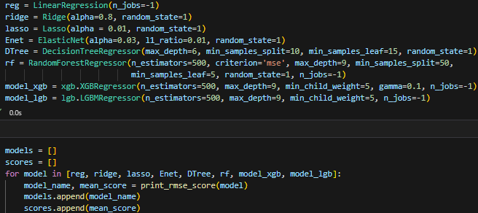

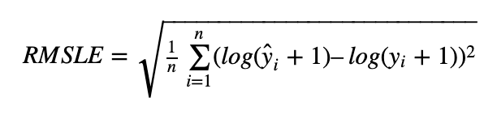
Model Select
김채원
RMSLE를 사용하여 성능 비교 → LightGBM으로 모델링 진행
RMSLE 사용 이유
RMSLE는 Outlier에 Robust하고, 상대적인 error 측정에 용이하여 RMSLE를 사용해 성능 비교 후 역변환을 통해 RMSE 평가
www.fastcampus.co.kr
Copyright ⓒ FAST CAMPUS Corp. All Rights Reserved. 무단전재 및 재배포 금지

Slide 20
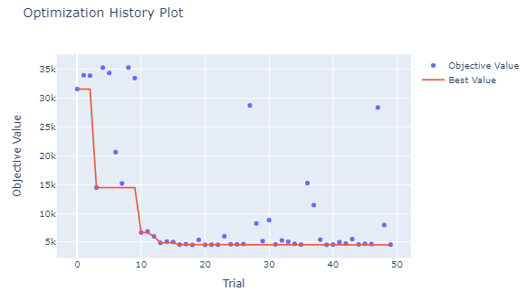
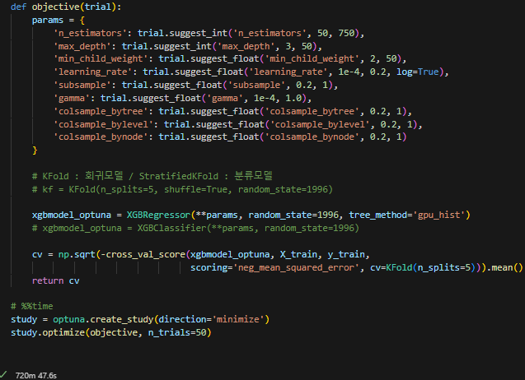
Model Select
김채원
Optuna를 통해 Hyperparameter Tuning 진행
모델 초기화 후 성능 평가
www.fastcampus.co.kr
Copyright ⓒ FAST CAMPUS Corp. All Rights Reserved. 무단전재 및 재배포 금지

Slide 21
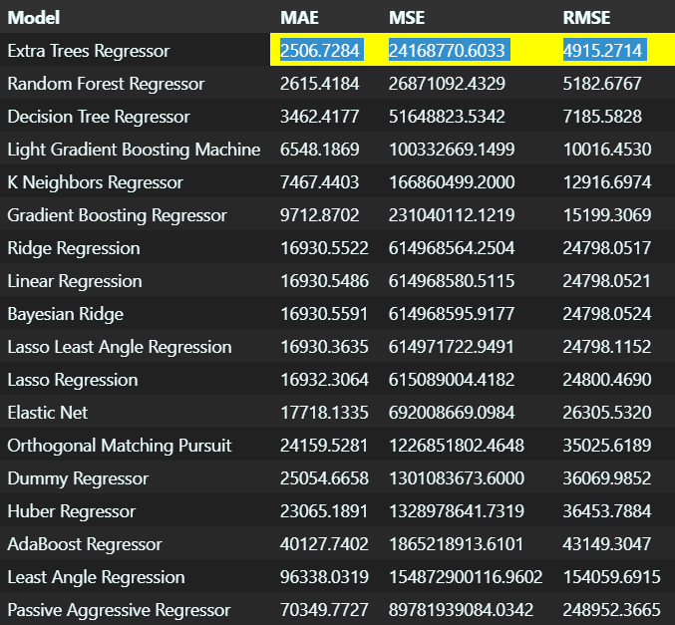
Model Select
이소영B
Pycaret을 사용하여 모델 비교
좋은 성능을 보인 Extra Trees, RandomForest, Decision Tree모델을 사용하여 실험 수행
www.fastcampus.co.kr
Copyright ⓒ FAST CAMPUS Corp. All Rights Reserved. 무단전재 및 재배포 금지

Slide 22
Model Select
이소영B
트리 기반 모델과 선형 모델을 사용하여 성능 비교
 | Extra Tree | RandomForest | Decision Tree | Linear regression | Lasso | Ridge | ElasticNet
RMSE | 4859.43 | 5247.75 | 7347.1 | 25815.93 | 25819.9 | 25815.94 | 27386.79
MAE | 2509.23 | 2651.91 | 3456.64 | 17778.55 | 17779.79 | 17778.51 | 18578.87
트리 기반 모델에 비해 선형 모델의 성능이 낮게 나타남
RMSE와 MAE 결과를 비교했을 때, Extra Tree 모델의 성능이 가장 좋음
www.fastcampus.co.kr
Copyright ⓒ FAST CAMPUS Corp. All Rights Reserved. 무단전재 및 재배포 금지

Slide 23
Model Select
최장원
1.강남 여부 → 3가지 수준으로 재 라벨링 [{ 0 : 강남구, 서초구, 용산구, 송파구}, { 1 : 성동구, 마포구}, { 2 : 그 외 지역구}]
2.월 별 금리 데이터 추가
3.날짜 데이터를 연속형(int)으로 변환
4.동 데이터 재 라벨링
5.Catboost
기존 Baseline | Random Forest | LightGBM | XGBoost | LinearRegression
RMSE | 5769.79 | 4114.19 | 4403.02275 | 0.50221
1.강남 여부 → 재 라벨링 | Random Forest | LightGBM | XGBoost | LinearRegression
RMSE | 5952.77 | 4092.53 | 4093.23372 | 0.58638
월 별 금리 데이터 추가 | Random Forest | LightGBM | XGBoost | LinearRegression
RMSE | 5867.90 | 4046.34 | 4026.76463 | 0.60424
www.fastcampus.co.kr
Copyright ⓒ FAST CAMPUS Corp. All Rights Reserved. 무단전재 및 재배포 금지

Slide 24
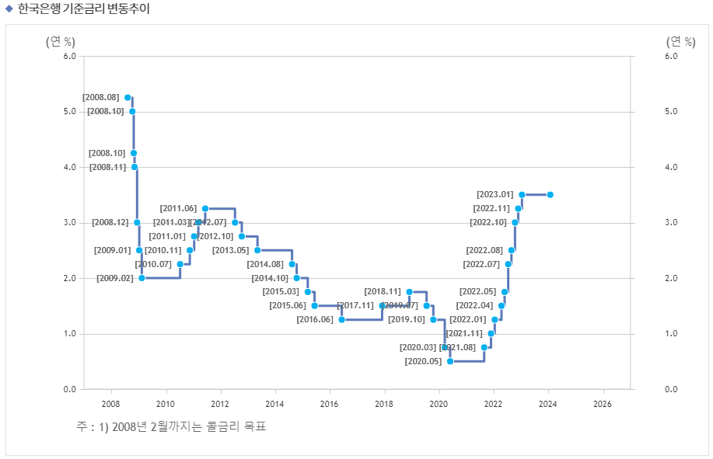
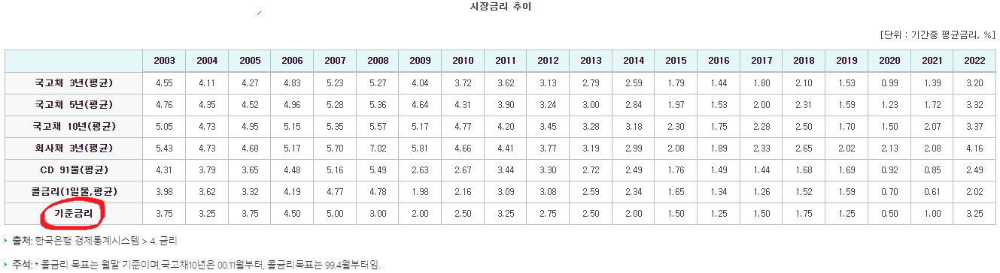
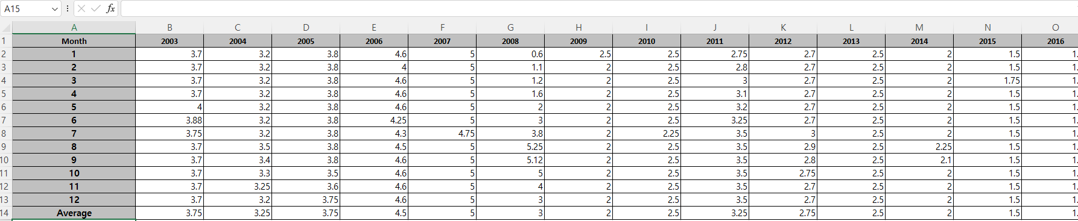
Model Select
최장원
월 별 금리 데이터
출처: e-나라지표
금리 데이터 프레임 제작 후 월별 금리 데이터 merge
출처: 한국은행
www.fastcampus.co.kr
Copyright ⓒ FAST CAMPUS Corp. All Rights Reserved. 무단전재 및 재배포 금지

Slide 25
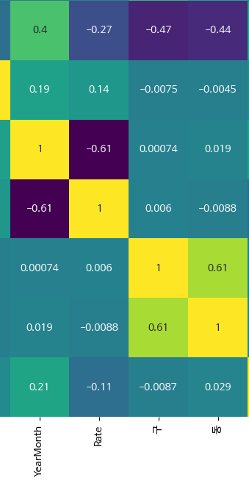
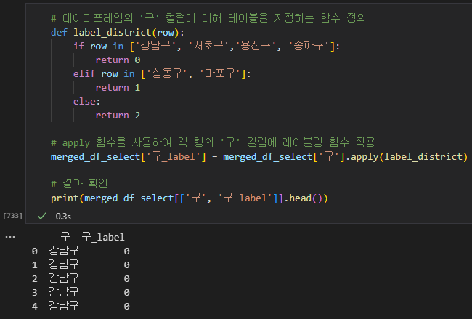
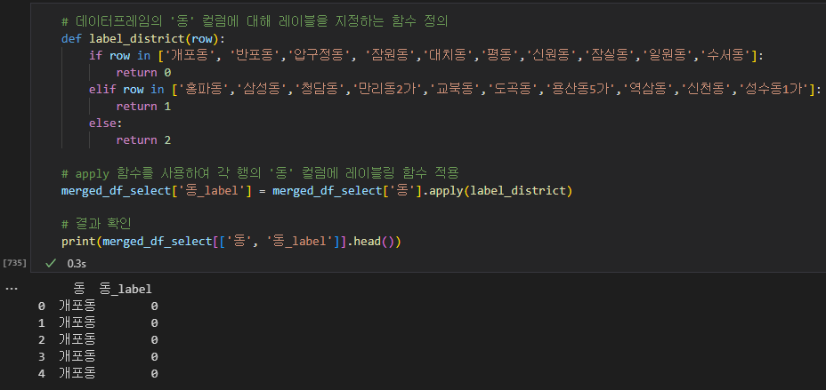
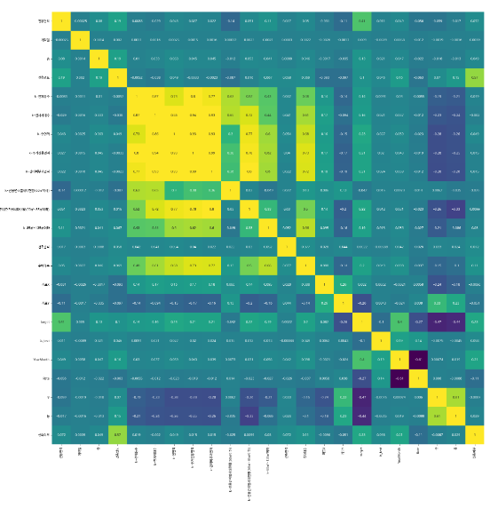
Model Select
최장원
날짜데이터 연속형으로 입력 | Random Forest | LightGBM | XGBoost | LinearRegression
RMSE | 5869.85 | 4046.34 | 4026.13472 | 0.60341
큰 변동사항은 없었음
heatmap
기존의 ‘구’와 ‘동’ Column은 삭제
www.fastcampus.co.kr
Copyright ⓒ FAST CAMPUS Corp. All Rights Reserved. 무단전재 및 재배포 금지

Slide 26
Model Select
최장원
'동' 컬럼을 재 레이블링 | Random Forest | LightGBM | XGBoost | LinearRegression
RMSE | 5844.30 | 4078.77 | 4078.24258 | 0.63864
기간을 2018년이후로 변경 | Random Forest | LightGBM | XGBoost | LinearRegression
RMSE | 9168.77 | 6196.42 | 6045.28097 | 0.71473
LinearRegression만 성능이 향상됨
●public : 100975.4518
Catboost 시도: 진행중…
Idea
-시공사의 유무: 고려해볼만함
-동 세분화
-아파트명 라벨링
-층 → 로얄층?
-좌표 피처도 활용하지 못하였음…
www.fastcampus.co.kr
Copyright ⓒ FAST CAMPUS Corp. All Rights Reserved. 무단전재 및 재배포 금지

Slide 27
강사님께 받은 피드백 및 의견을 정리해주세요.
# 질문사항: 2가지
1. 이상치탐지 관련해서, 25%, 75%에 해당하는 이상치를 제거 중인데, 이를 더 효과적으로 탐지해서, 제거하거나 대체하는 방식이 있을까요?
답변: 예측 모델을 넣어주자. 하지만, 정의가 필요 - 이상치가 나쁜건가?
효과가 크지(크리티컬)않을 듯 보임.
2. 데이터 특징을 추가로 추천해주실 특징이 있을까요?
답변 : base code내에서 특징 중요도를 모두 반영할 수 있도록 컬럼이 많은 것이 좋음
2000년도 데이터로만 진행해보는 것도 가능함.
건설사 데이터(결측데이터)로 특징을 가질 수 있을 것이라 판단됨.
<추가사항>
평가 데이터가 2023년 4월~6월로 이는 테스트 데이터셋이 7월 9월를 맞추는 것임. —-> train_test split (랜덤 state)가 시계열 데이터에서 반영이 더디게 모델이 될 수 있음
과적합 판단됨(Tree 모델의 depth의 max를 줄이는 방안, k-fold)
규제 요소가 필요해보임
columns가 부족해보임. ---> 학습 데이터 100만개에 해당하기에, 컬럼 추가.
서로 다른 2개의 Tree모델이 예측한 것의 가중치(pred1 <0.8>, pred2 <0.2>)
이용하여 예측 모델 만들어보기. (앙상블 효과 발생가능함)
www.fastcampus.co.kr
Copyright ⓒ FAST CAMPUS Corp. All Rights Reserved. 무단전재 및 재배포 금지

Slide 28
05
결과
www.fastcampus.co.kr
Copyright ⓒ FAST CAMPUS Corp. All Rights Reserved. 무단전재 및 재배포 금지

Slide 29
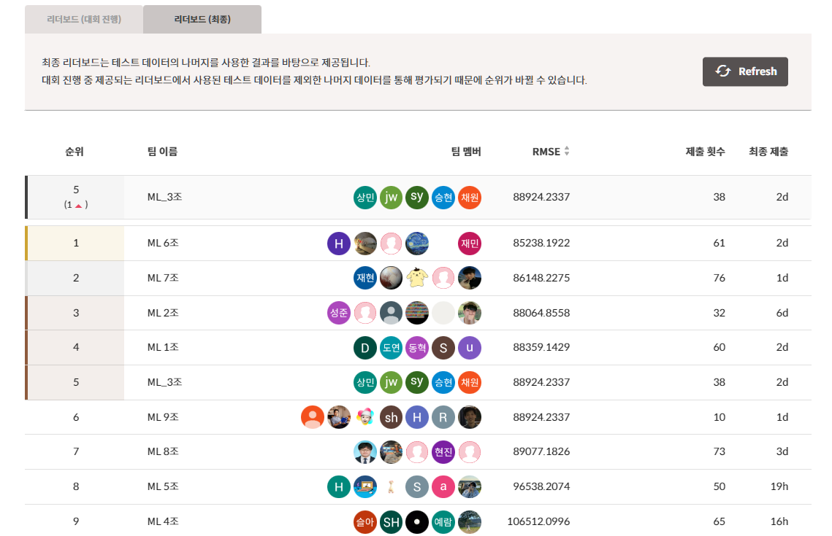
최종 순위 및 평가지표 결과
www.fastcampus.co.kr
Copyright ⓒ FAST CAMPUS Corp. All Rights Reserved. 무단전재 및 재배포 금지

Slide 30
06
경진 대회 진행 소감
www.fastcampus.co.kr
Copyright ⓒ FAST CAMPUS Corp. All Rights Reserved. 무단전재 및 재배포 금지

Slide 31
그룹 스터디 진행 소감
가상민
다양한 모델과 이상치 탐지, PCA의 정보통합 등 ML 프로젝트를 통해, 아파트 실거래가 데이터의 접근을
배울 수 있었습니다.
강승현
강의와 프로젝트를 통해 머신러닝을 학습하고 적용해 볼 수 있어 좋았습니다. 아파트 실거래가 데이터를 통해 다양한 파생변수들을 생성해보면서 변수 선택의 중요성을 배울 수 있었습니다.
강의와 스터디를 통해 프로젝트를 잘 마무리할 수 있어 좋았습니다. 다만, 개인적으로는 변수 중요도가 높은 더 많은 파생변수를 만들어내지 못한 게 아쉽습니다. 같은 팀원들과 하는 다음 프로젝트에서는 이를 보완하기 위해 노력하겠습니다.
김채원
이소영B
다양한 머신러닝 모델을 사용해볼 수 있어서 좋았습니다.드ㄹ
최장원
Feature engineering의 중요성을 알 수 있었고, 데이터의 특성에 따라 모델마다 성능의 편차가 클 수 있다는 것을 알아 갔습니다. 더 다양한 피처를 가공해서 적용해 보고 싶었습니다.
www.fastcampus.co.kr
Copyright ⓒ FAST CAMPUS Corp. All Rights Reserved. 무단전재 및 재배포 금지

Slide 32
Q&A
www.fastcampus.co.kr
Copyright ⓒ FAST CAMPUS Corp. All Rights Reserved. 무단전재 및 재배포 금지

Slide 33
감사합니다.

